Slide 1
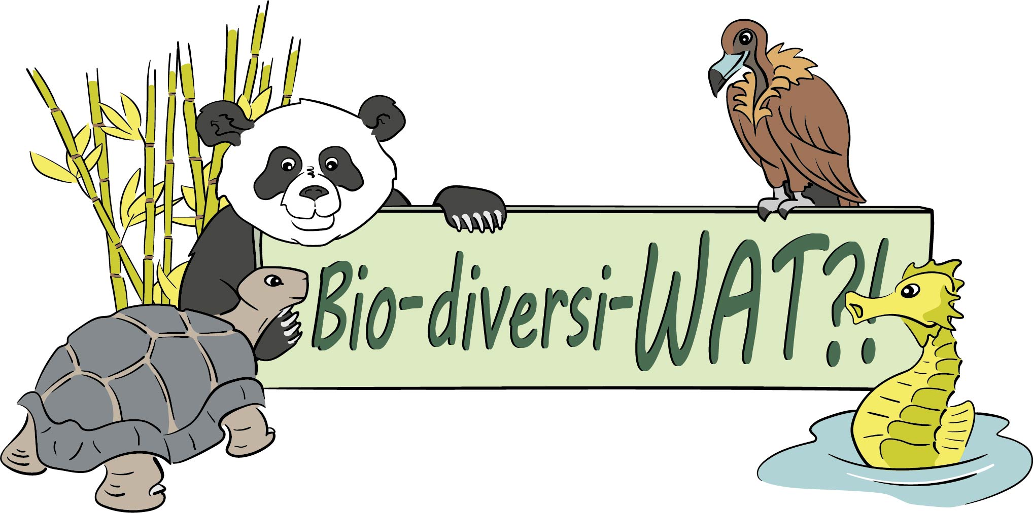
Les ①
Wat is biodiversiteit?
Bio-diversi-WAT?! 2022

Slide 2
Woordwolk

Slide 3
Dieren demonstreren voor biodiversiteit

Slide 4
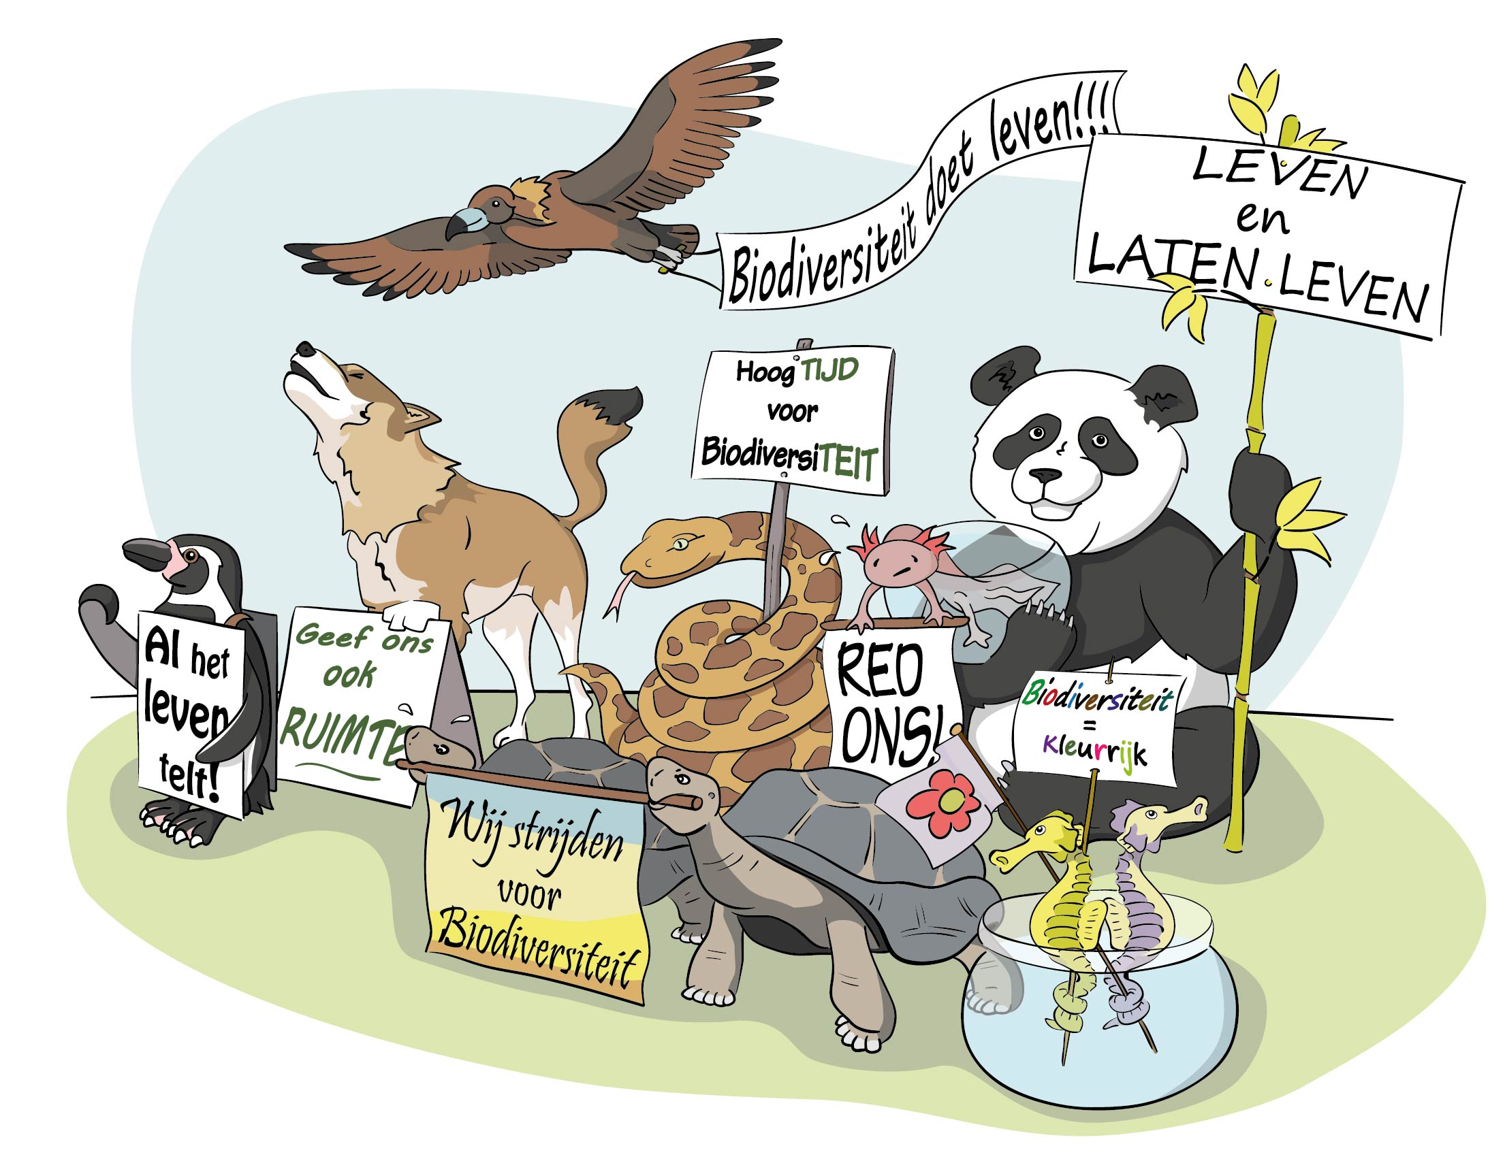
Notes:
Demonstratie dieren voor biodiversiteit. Hier start de les mee. De vraag is, wat die biodiversiteit is die de dieren zo belangrijk vinden. De leerkracht legt uit dat “bio” uit het Grieks komt en leven betekent. “Divers” betekent verschillend. In de komende informatiecartoons wordt het begrip verder

Slide 5
Informatiecartoons: De ④ aspecten van biodiversiteit

Slide 6
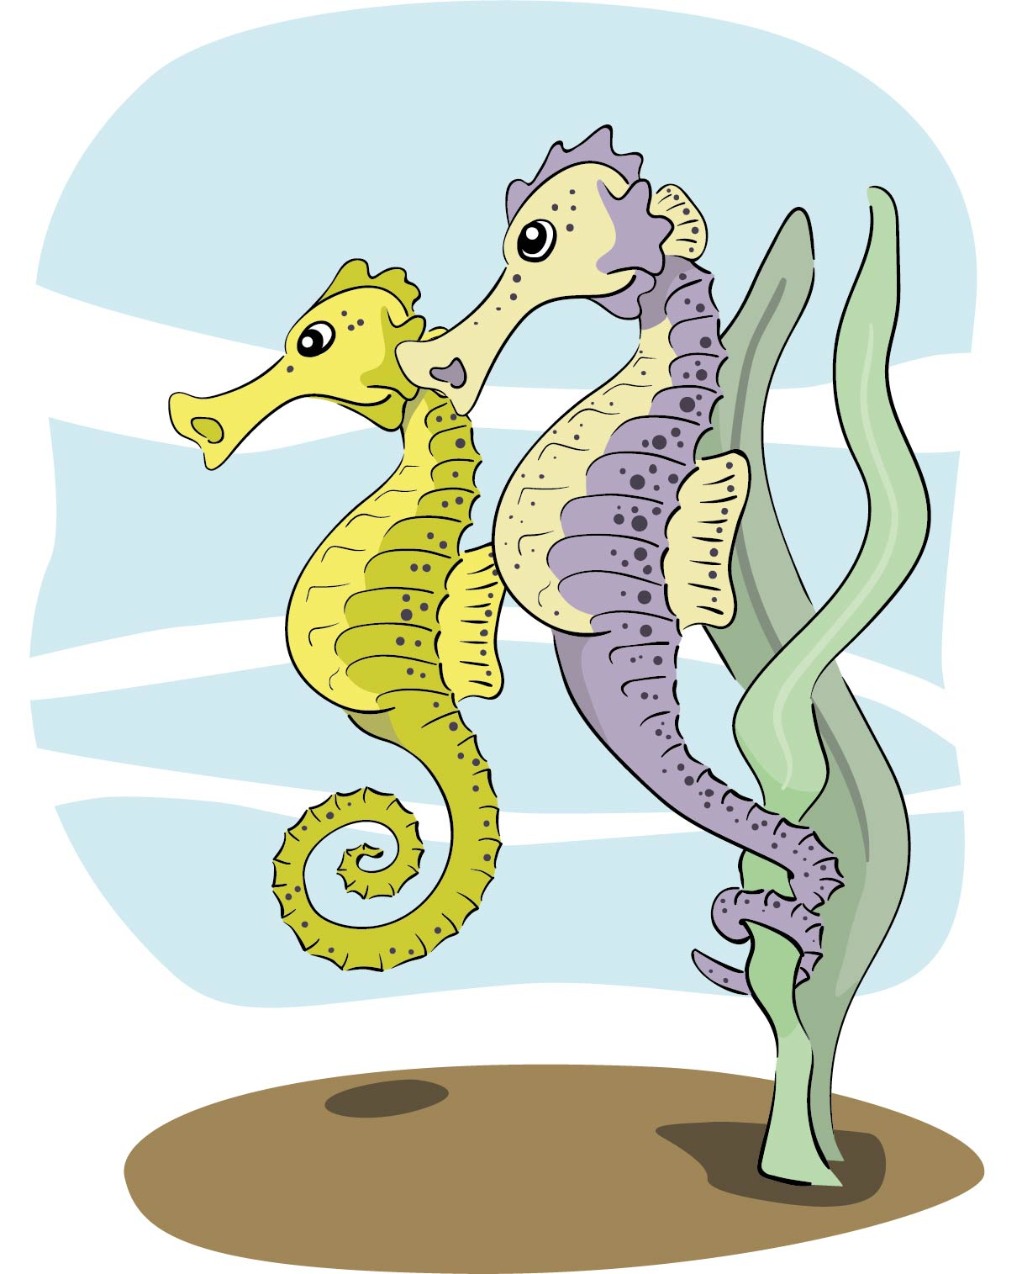
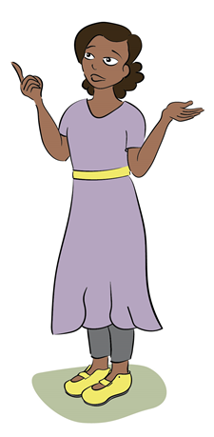
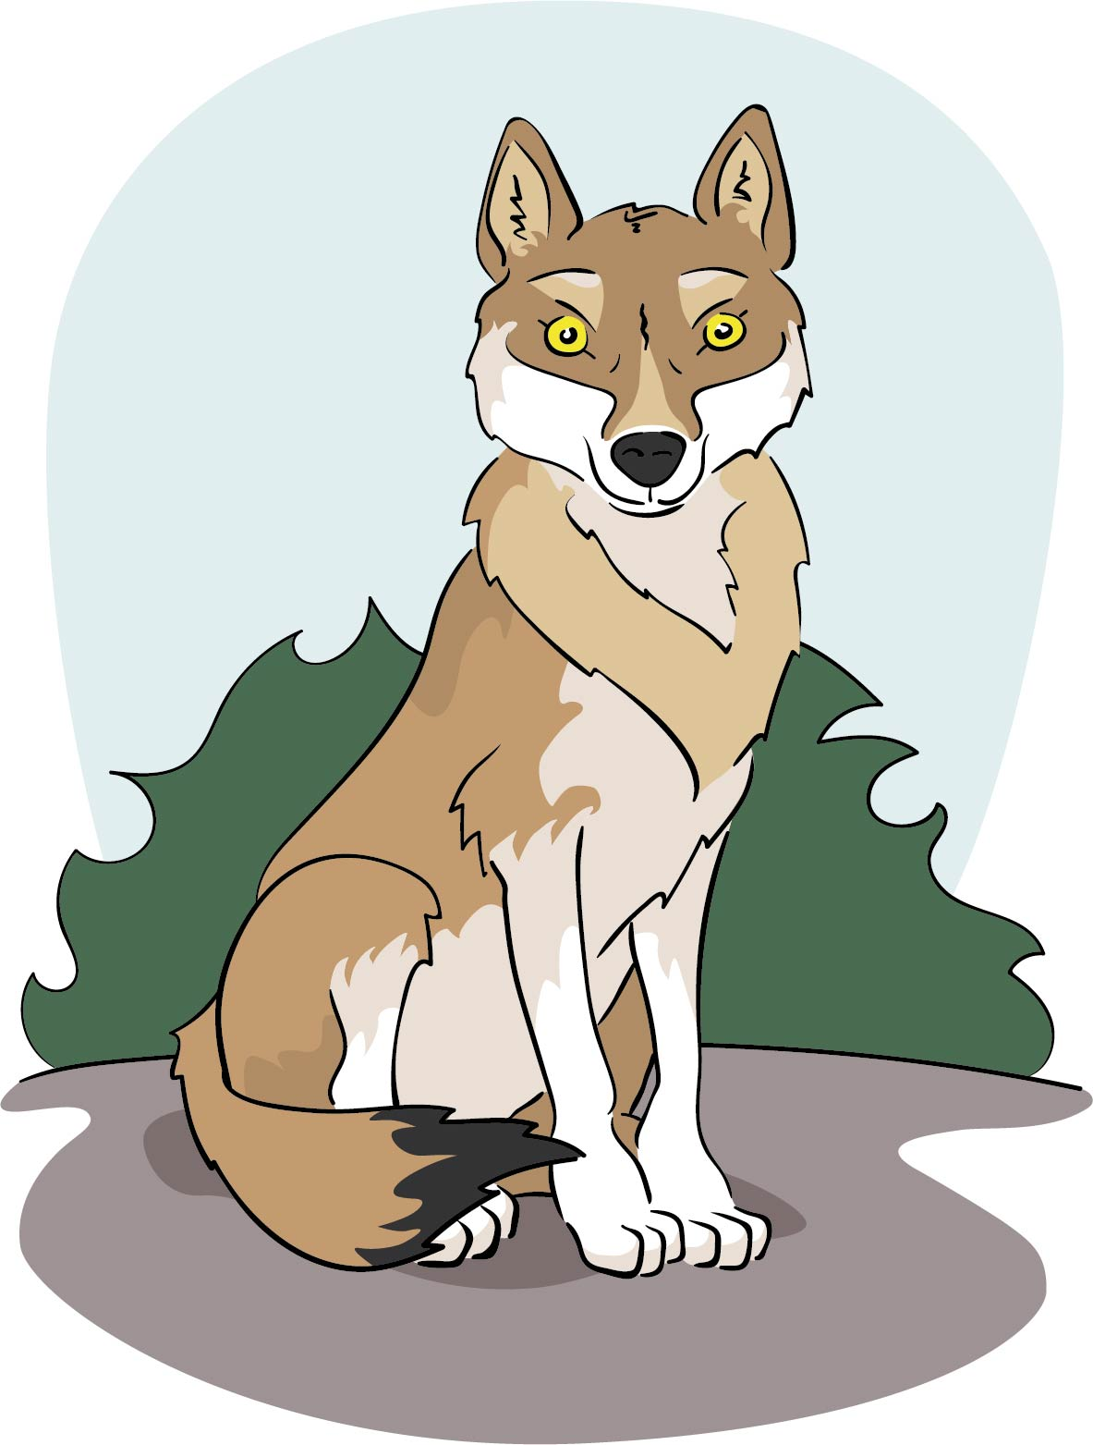
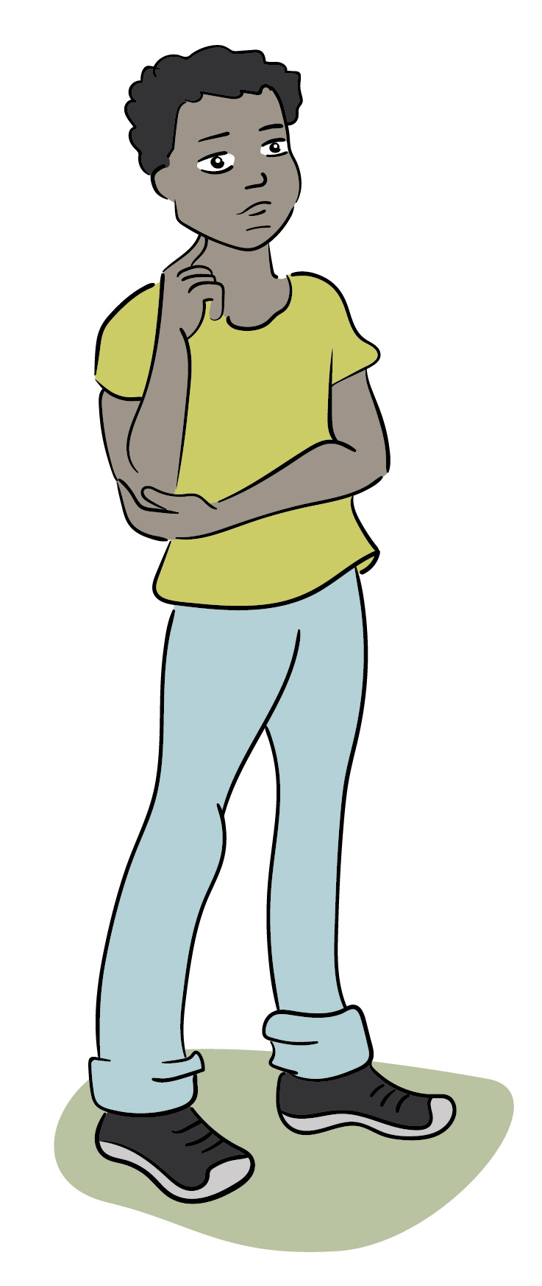
Waarom kan het belangrijk zijn om binnen een soort te verschillen? En is dat biodiversiteit?
Ik verstop me voor rovers tussen geelgroene wieren en jij valt niet op tussen paars koraal. Handig hè, dat we allemaal verschillend zijn.
Door verschillen kunnen dieren overleven. Biodiversiteit gaat dus over verschillend zijn binnen een soort!
Gisteren vingen we een lekker hert. Dat lukte mijn roedel, doordat de snelle en de sterke wolven samenwerkten.
Notes:
Hoe meer verschillen tussen soortgenoten, hoe groter de biodiversiteit binnen de soort.
Waarom zou het belangrijk kunnen zijn om binnen een soort te verschillen? En is dat biodiversiteit?
Door verschillen kunnen dieren overleven. Biodiversiteit gaat dus over verschillend zijn.

Slide 7
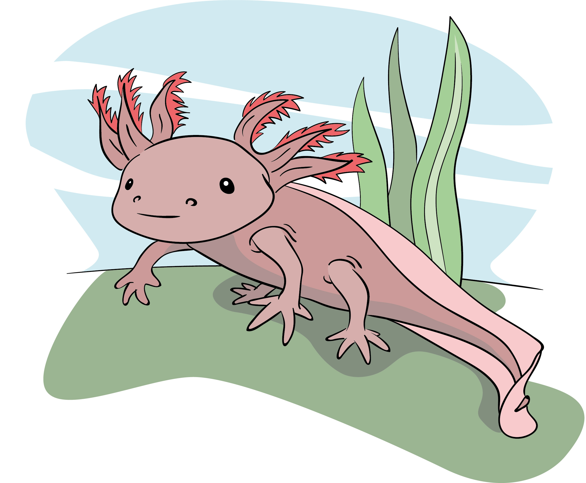
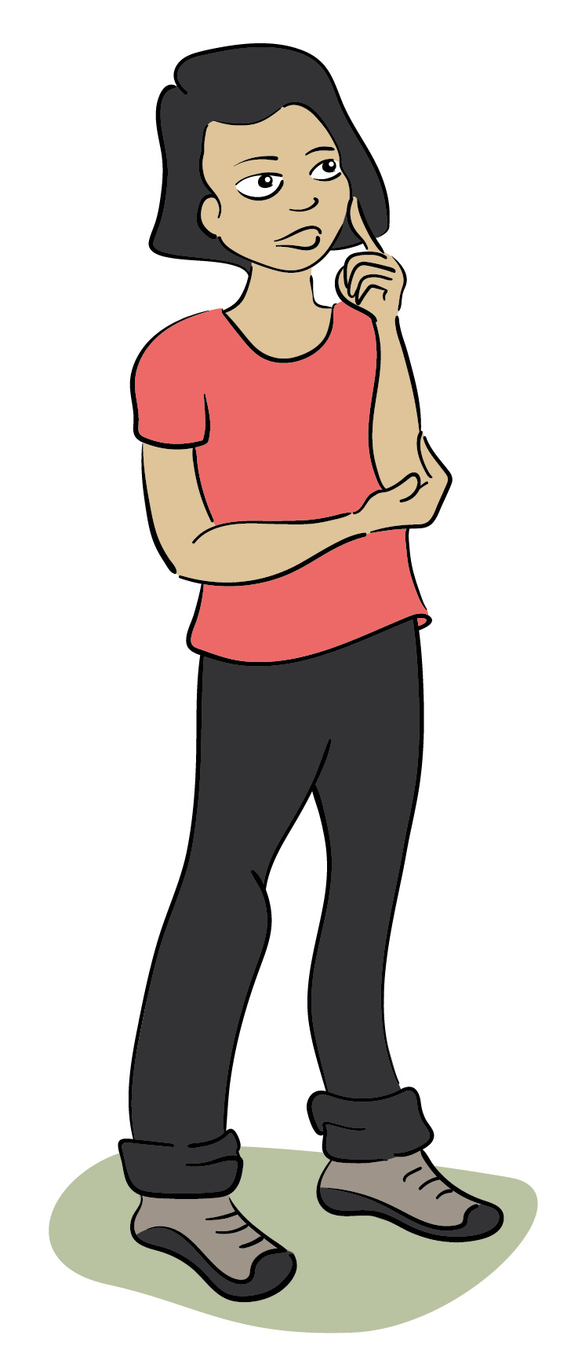
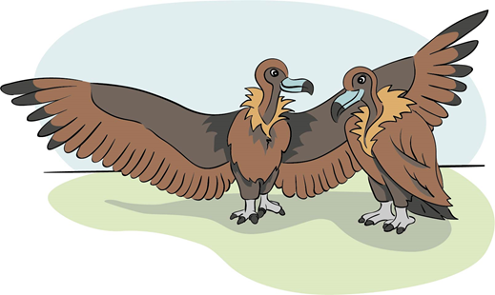
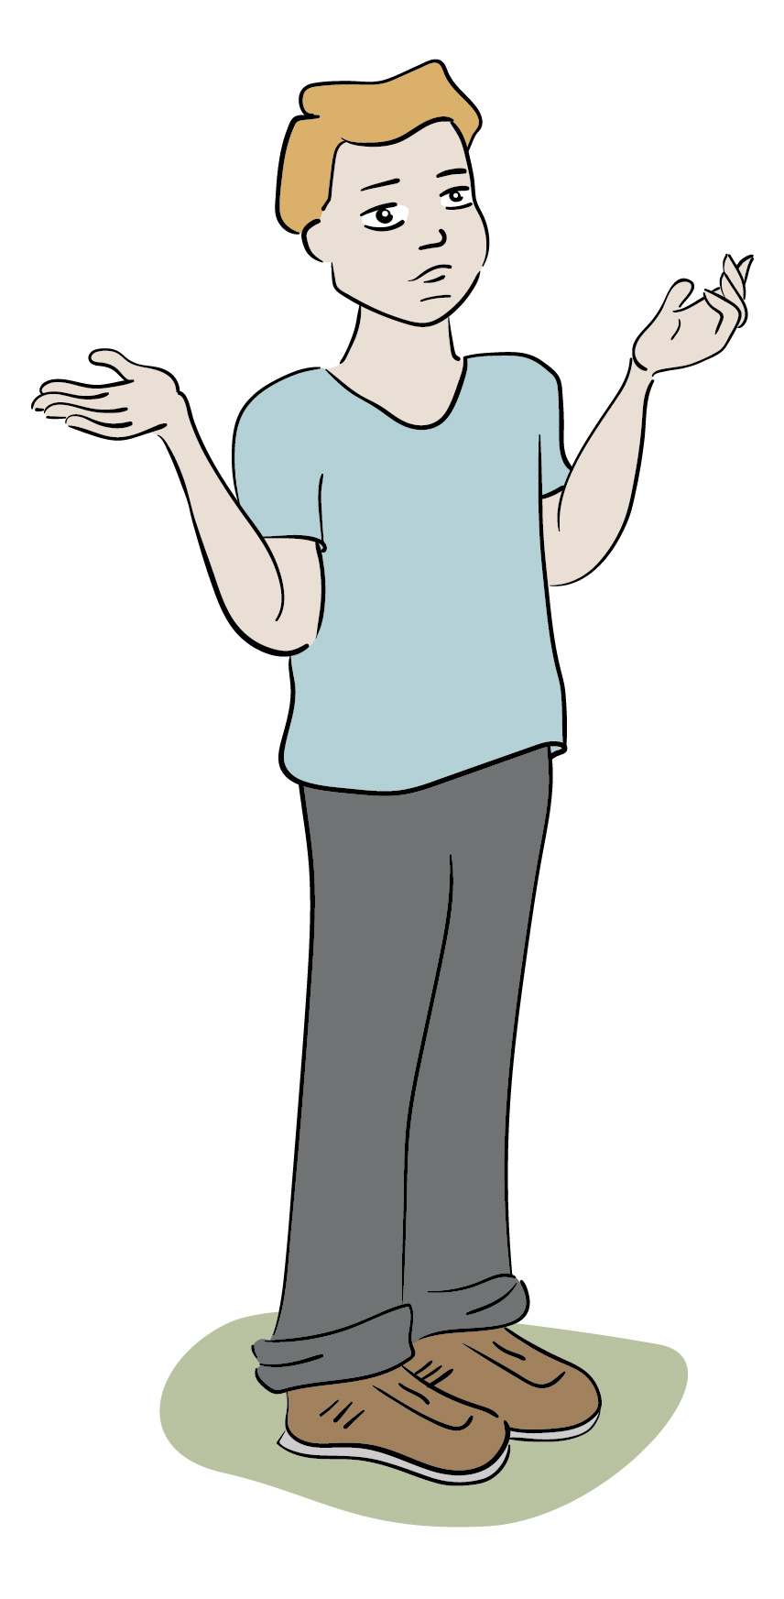
Maar er zijn ook veel verschillen tussen soorten dieren. Is dat ook biodiversiteit?
Wij axolotls zijn heel bijzonder. Als iemand mijn poot afbijt, groei ik gewoon een nieuwe.
Ja! Hoe meer verschillende soorten er zijn, hoe groter de biodiversiteit!
Er zijn miljoenen diersoorten op aarde. Wij kennen daar maar een klein deel van. Iedere soort is bijzonder.
Maar als het er zoveel zijn, dan kunnen we er toch wel een paar missen?
Notes:
Tips voor leerkracht:
Axolotl is een bijzonder en zeldzaam dier. Het is ook een super interessant beestje waar we veel van hopen te leren. Zo krijgen ze nooit kanker en kunnen ze veel lichaamsdelen compleet vervangen. We hopen veel over ze te leren, zodat we zieke mensen beter kunnen helpen. Wie weet welke andere dieren met bijzondere eigenschappen wel niet verloren gaan, als de biodiversiteit achteruit gaat.
Onderdeel van voedselweb weghalen kan zorgen dat het web instort, idem dito ecosysteem

Slide 8
Relaties tussen diersoorten? Is dat ook biodiversiteit?
Al die verschillende dieren hebben relaties met elkaar. Je kunt er niet eentje weghalen zonder een andere soort te beïnvloeden.
Ja, biodiversiteit bestaat ook uit al die relaties. Trouwens bij biodiversiteit horen ook planten, schimmels, bacteriën… en de mens!
Dat zijn allemaal vormen van leven. We kunnen dus beter praten over levensvormen.
Notes:
Wat heeft biodiversiteit te maken met relaties tussen levensvormen?
Levensvormen zijn alle verschillende soorten dieren, planten, schimmels, virussen en bacteriën.
Laatste: Relaties hebben te maken met de manier waarop levensvormen zijn verbonden.
Eventueel een apart werkblad maken, voor als de leerkracht nog wat extra tijd wil steken in het praten over verschillende soorten relaties. Eentje waar de praatballonnen leeg zijn en de leerlingen zelf relaties kunnen toevoegen. Sommige leerlingen vinden het lastig om op andere relaties dat voedselrelaties te komen. Denk ook aan: veiligheid (panda schuilt in bomen, zeepaardjes verstoppen zich tussen het koraal), voortplanting (de reuzenpanda verspreidt bamboezaden via hun poep), transport, wonen, etc.
Tip voor de leerkracht:
Reuzenpanda’s verspreiden via onze poep de bamboezaden.
Wat zijn relaties?
Relaties hebben te maken met de manier waarop levensvormen zijn verbonden. Een roofdier heeft een prooi nodig om te overleven. Een planteneter heeft planten nodig om te overleven. Sommige planten hebben planteneters nodig om hun zaden te verspreiden. Sommige relaties zijn leuk. Sommige relaties zijn niet leuk.
Met de mens hebben we een slechte relatie. Ze willen ons vaak doden.
Wij hebben waterplanten en koraal nodig om ons in te verschuilen. Zo zien prooidieren ons niet goed en kunnen we onverwacht toe slaan en ze opeten! Zeepaardje
Hoe meer biodiversiteit, hoe meer verschillende levensvormen de kans krijgen om te overleven.

Slide 9
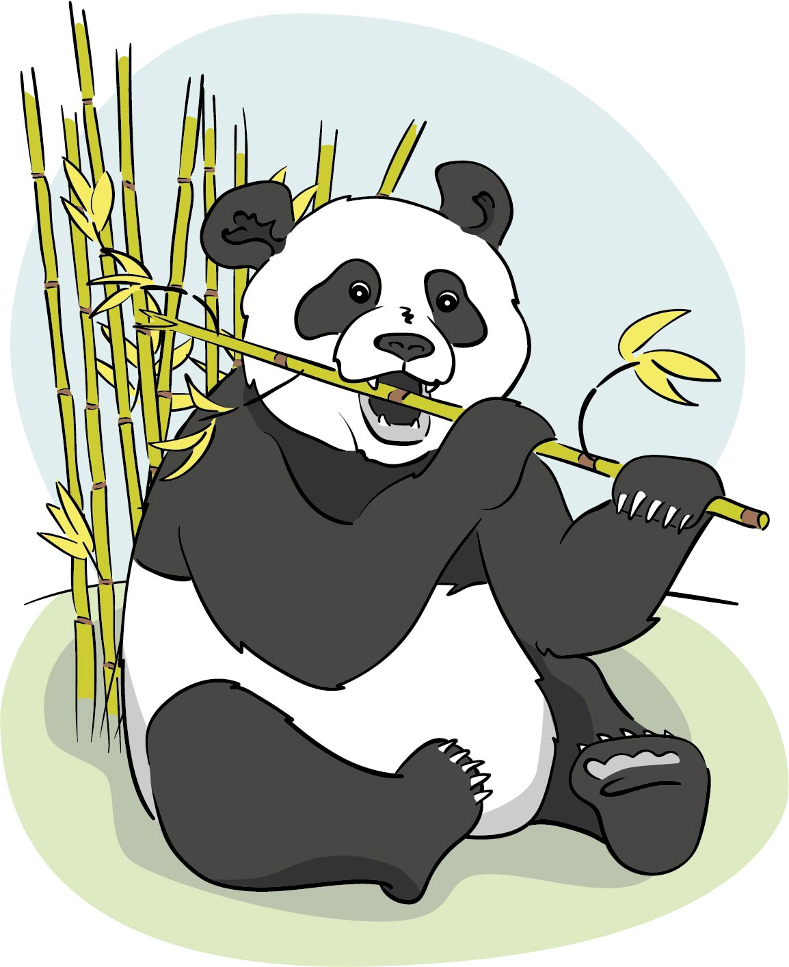
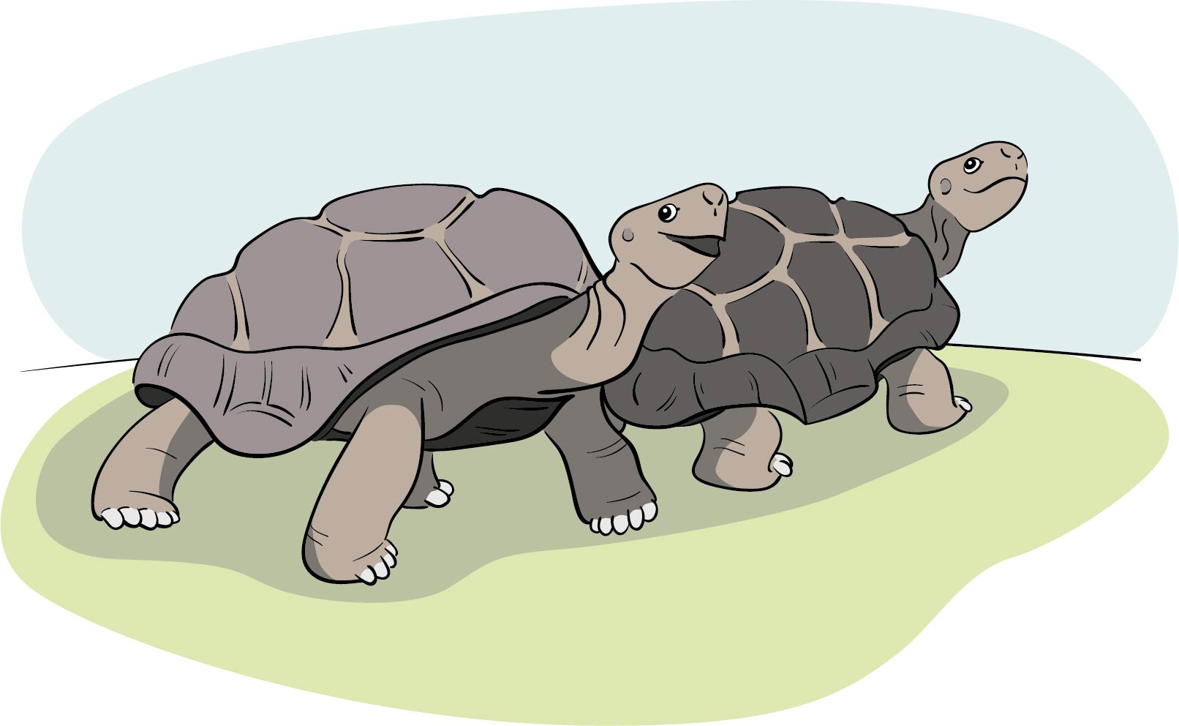
Levensvormen hebben elkaar nodig om te overleven. Zo zijn ze met elkaar verbonden. Relaties tussen levensvormen zijn belangrijk voor biodiversiteit.
Ik kan gewoon niet zonder bamboe, maar wist je dat bamboe ook niet zonder reuzenpanda’s kan? We hebben een fijne relatie.
Dus biodiversiteit bestaat ook uit relaties tussen levensvormen!
Kokoskrabben willen een relatie met ons. Maar wij willen dat niet, want ze eten onze eieren en jongen op. Goed voor hen, maar slecht voor ons.
Notes:
Wat heeft biodiversiteit te maken met relaties tussen levensvormen?
Levensvormen zijn alle verschillende soorten dieren, planten, schimmels, virussen en bacteriën.
Laatste: Relaties hebben te maken met de manier waarop levensvormen zijn verbonden.
Eventueel een apart werkblad maken, voor als de leerkracht nog wat extra tijd wil steken in het praten over verschillende soorten relaties. Eentje waar de praatballonnen leeg zijn en de leerlingen zelf relaties kunnen toevoegen. Sommige leerlingen vinden het lastig om op andere relaties dat voedselrelaties te komen. Denk ook aan: veiligheid (panda schuilt in bomen, zeepaardjes verstoppen zich tussen het koraal), voortplanting (de reuzenpanda verspreidt bamboezaden via hun poep), transport, wonen, etc.
Tip voor de leerkracht:
Reuzenpanda’s verspreiden via onze poep de bamboezaden.
Wat zijn relaties?
Relaties hebben te maken met de manier waarop levensvormen zijn verbonden. Een roofdier heeft een prooi nodig om te overleven. Een planteneter heeft planten nodig om te overleven. Sommige planten hebben planteneters nodig om hun zaden te verspreiden. Sommige relaties zijn leuk. Sommige relaties zijn niet leuk.
Met de mens hebben we een slechte relatie. Ze willen ons vaak doden.
Wij hebben waterplanten en koraal nodig om ons in te verschuilen. Zo zien prooidieren ons niet goed en kunnen we onverwacht toe slaan en ze opeten! Zeepaardje
Hoe meer biodiversiteit, hoe meer verschillende levensvormen de kans krijgen om te overleven.

Slide 10
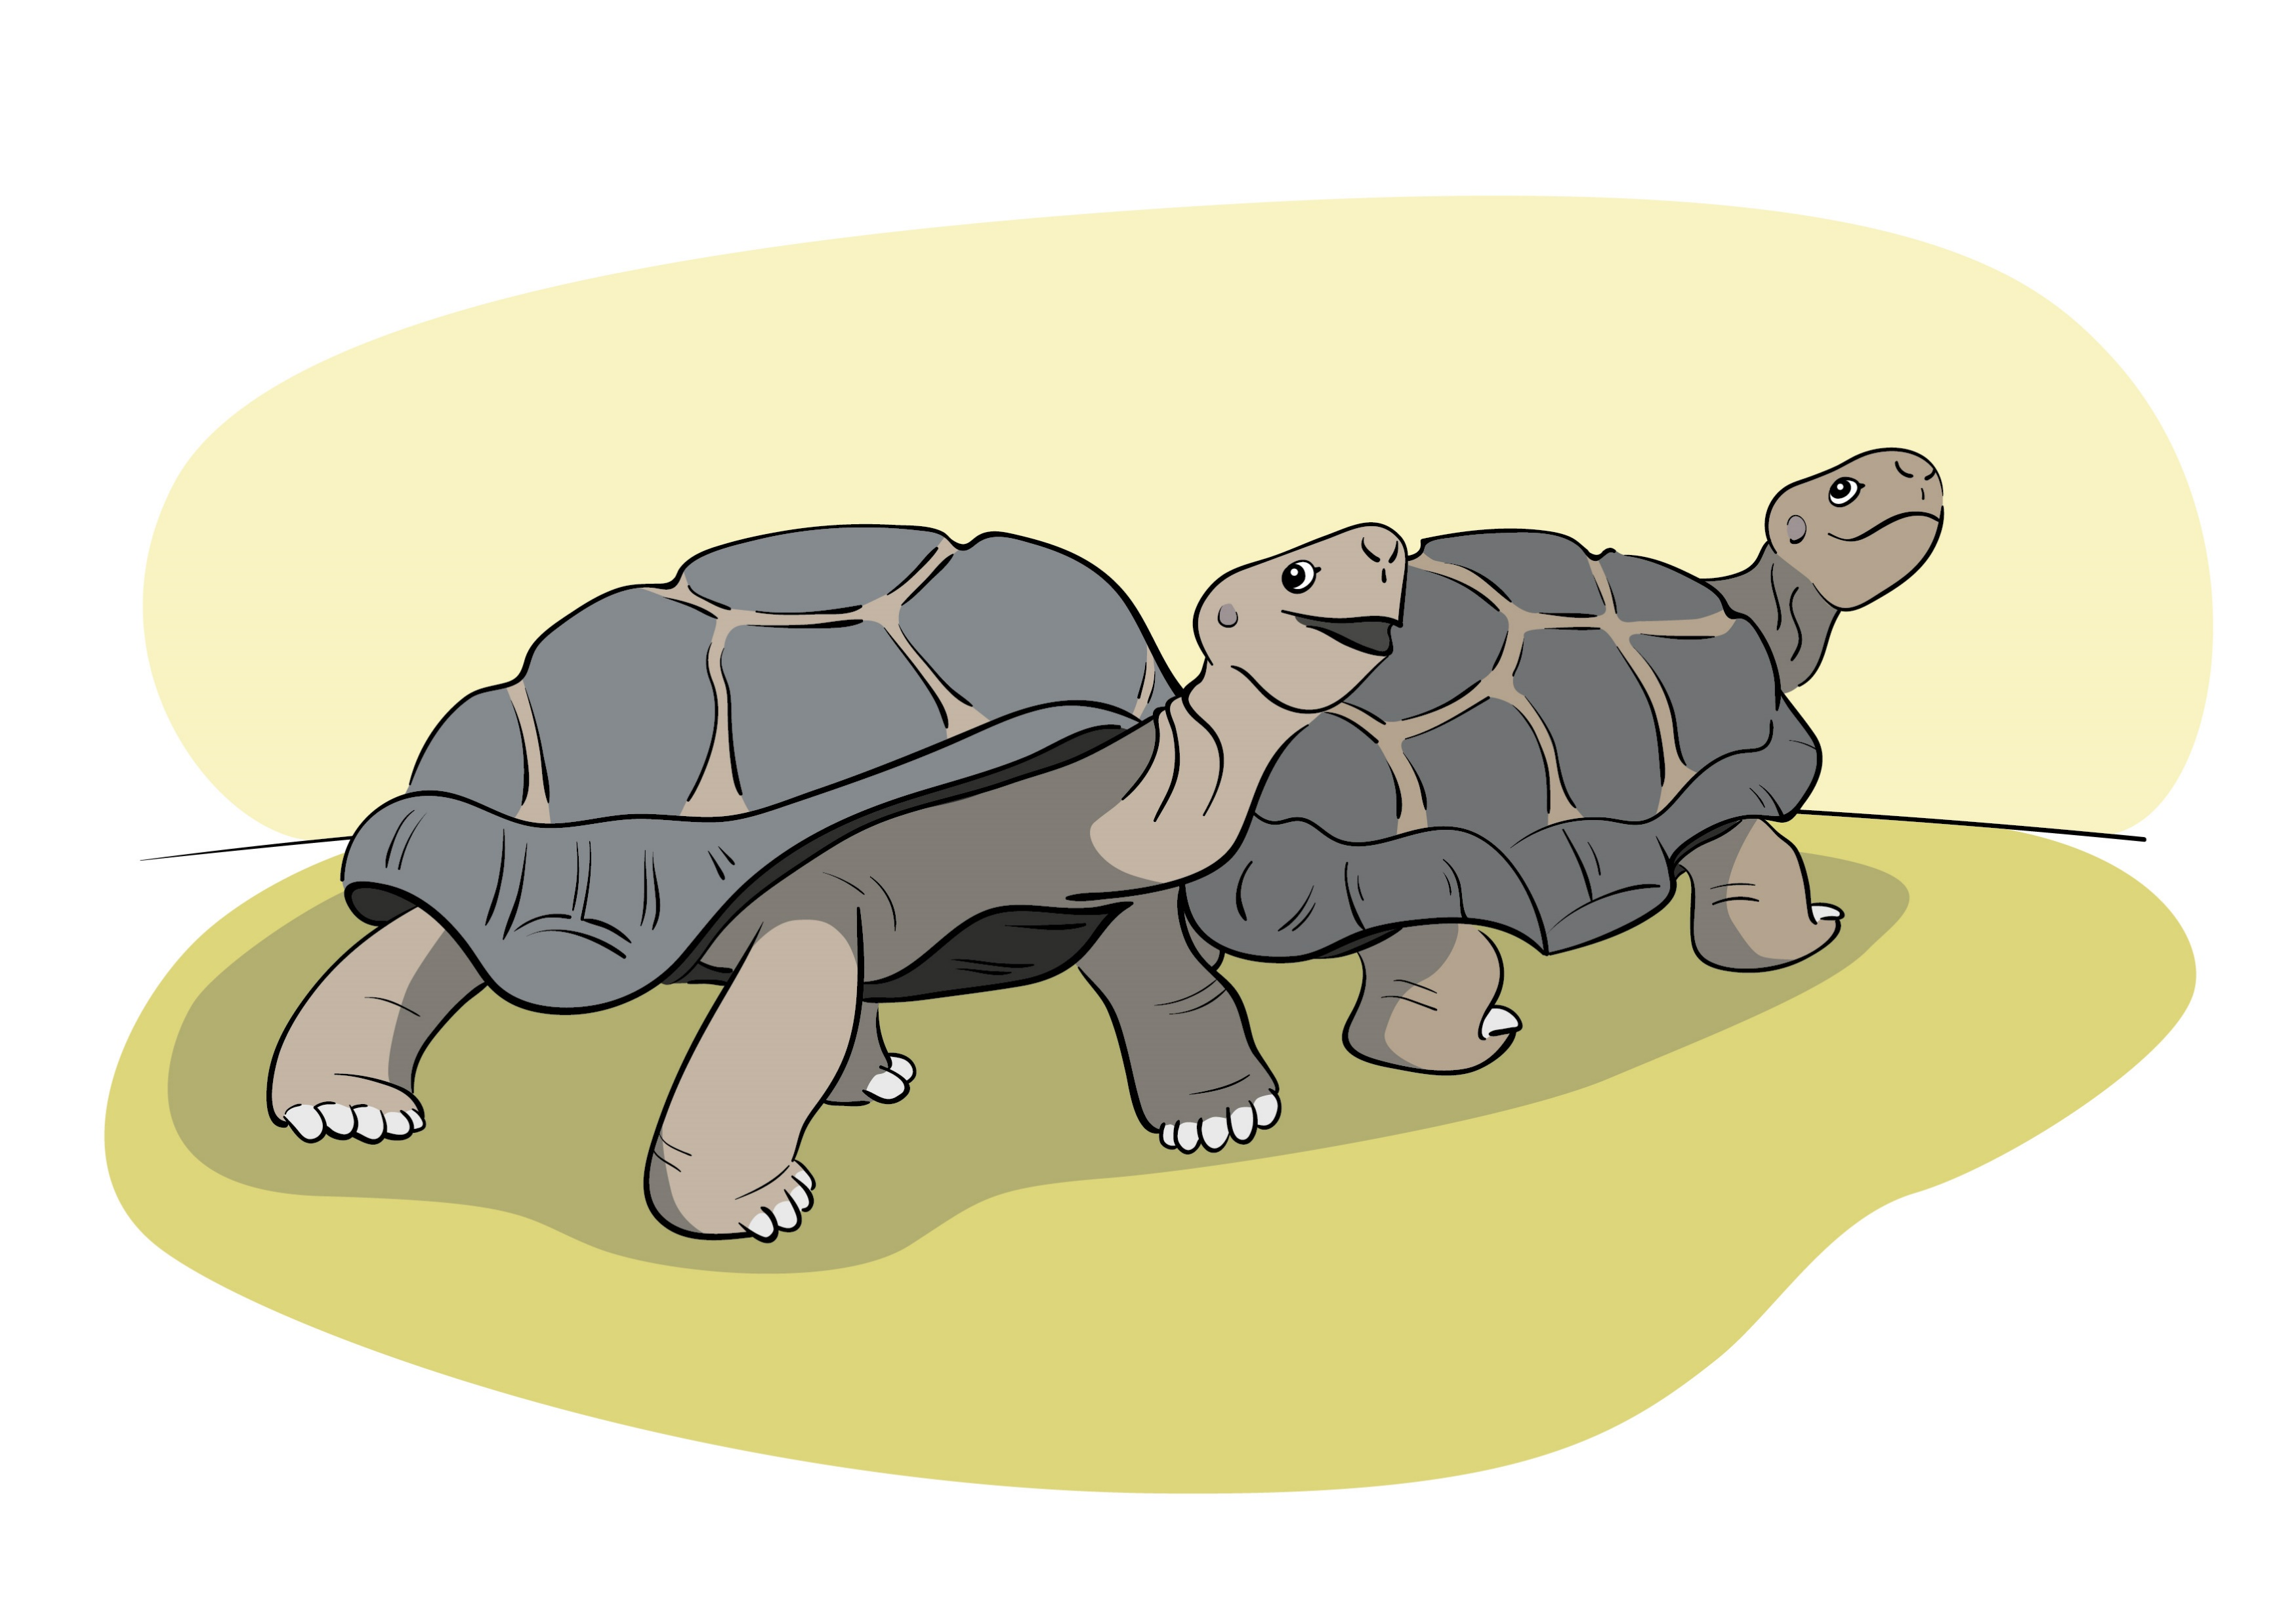
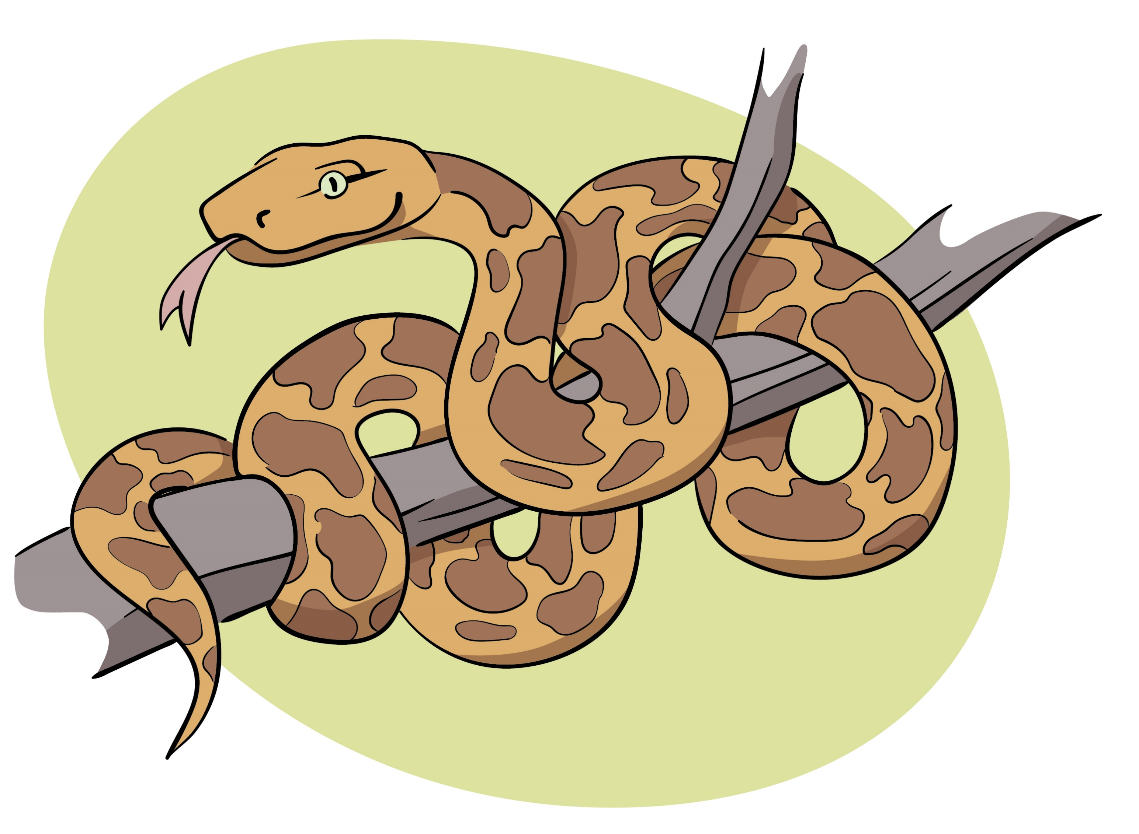
Ook relaties zijn dus belangrijk. Maar al die levensvormen moeten ook ergens wonen. Is dat ook biodiversiteit?
Wij zijn aangepast aan het wonen in een heel erg droog en warm gebied.
Jullie mensen houden het er vast niet lang vol.
Wij Birmese pythons zijn niet zo kieskeurig. Wij wonen in graslanden, bossen, moerassen en langs rivieren. Als er maar regelmatig een lekker hapje voorbij wandelt.
Hoe meer verschillende leefgebieden er zijn, hoe meer levensvormen een woonplek kunnen vinden. Dit is ook biodiversiteit.

Slide 11
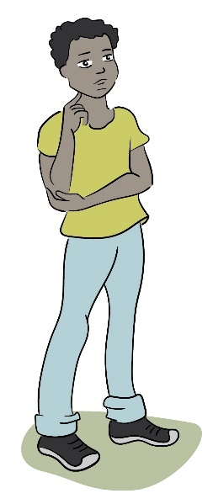
Bio-diversi-WAT?! Biodiversiteit!
even samenvatten:
Biodiversiteit gaat over verschillen binnen een soort.
Biodiversiteit gaat over verschillende tussen soorten.
Biodiversiteit gaat over de relaties tussen levensvormen.
Biodiversiteit gaat over verschillende leefgebieden.

Slide 12
De ⑧ dieren

Slide 13
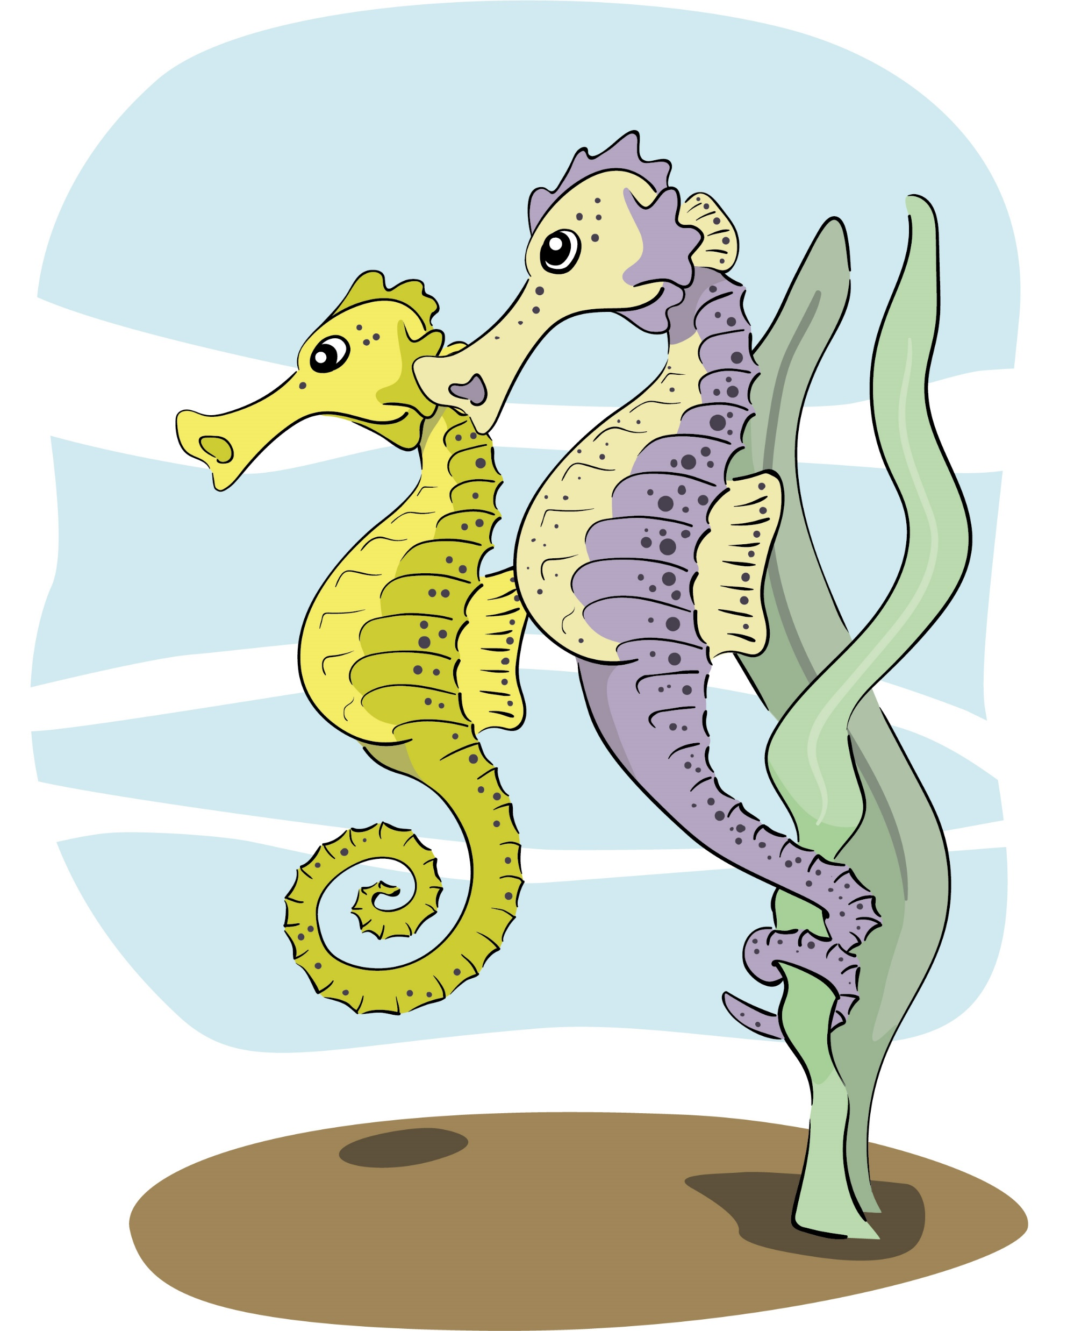
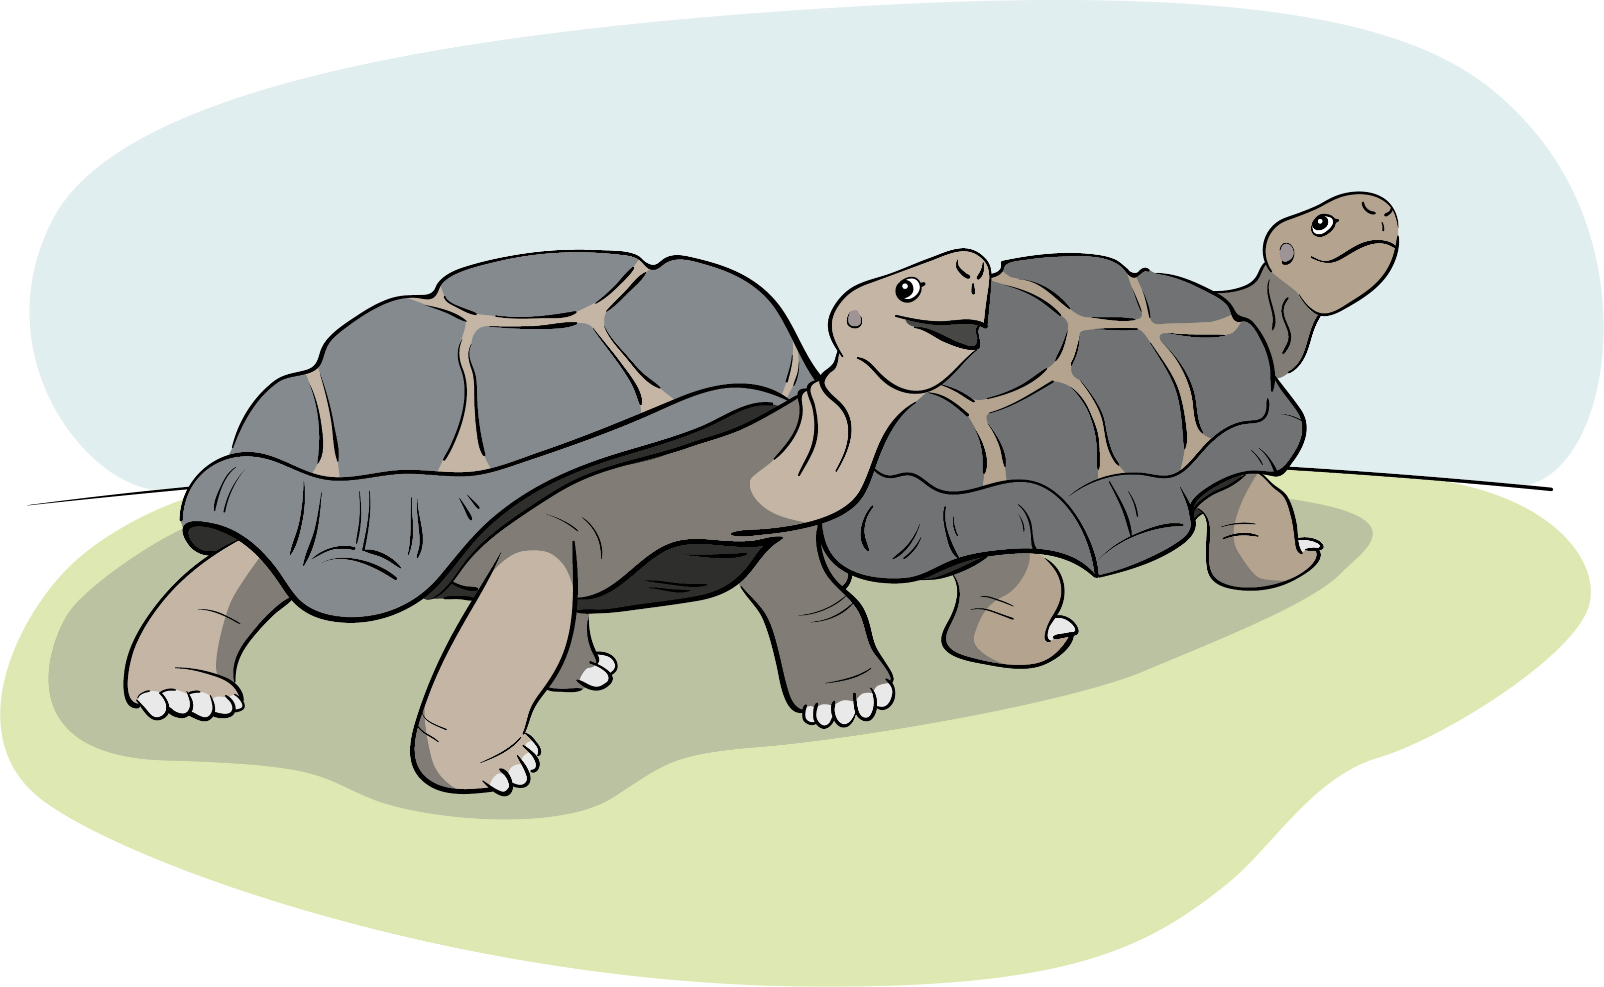
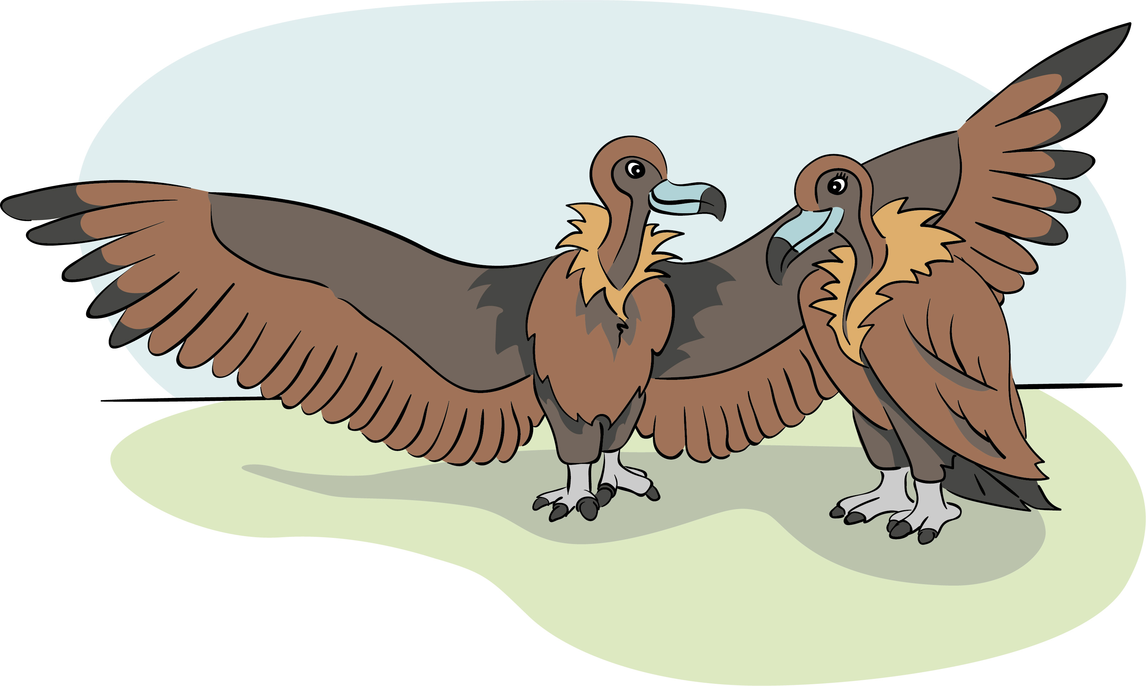
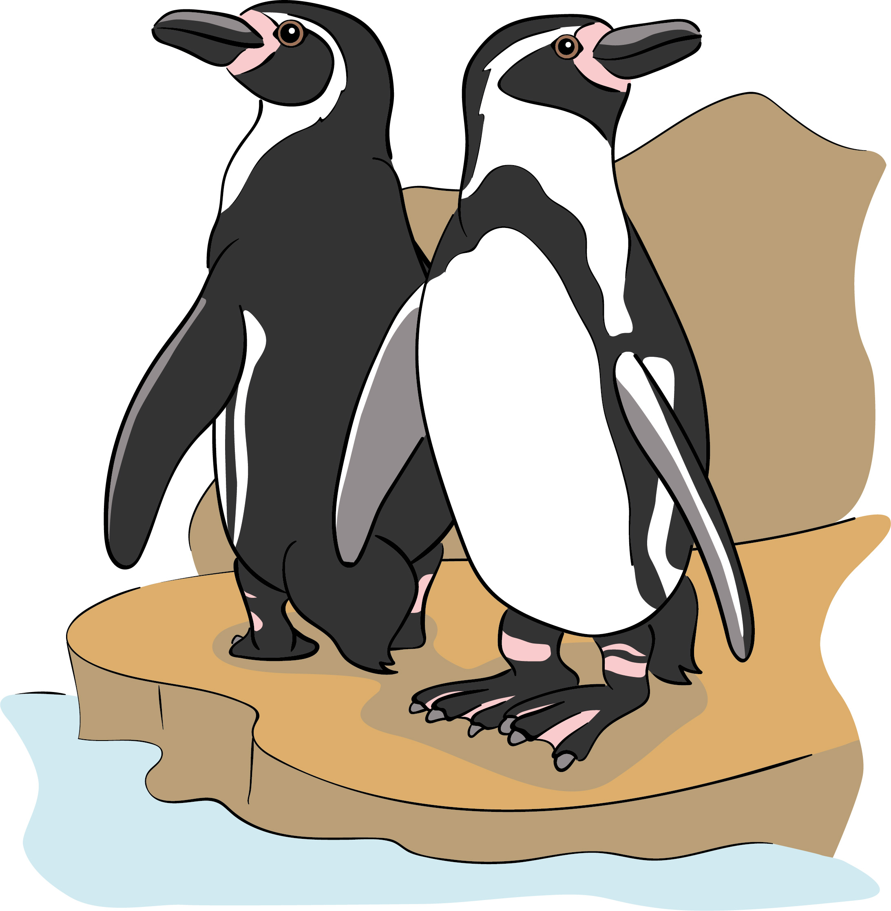
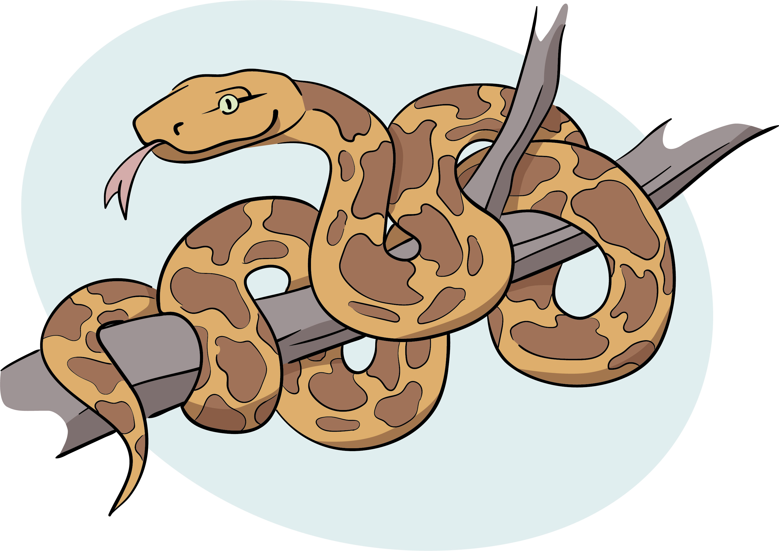
Groepsdieren
Zeepaardjes
Aldabra landschildpadden
Wolf
Reuzenpanda
Axolotl
Monniksgieren
Birmese python
Humboldt pinguïn

